Slide 1
ЛИКОВНА КУЛТУРА
Висибаба
петак, 27.3.2020.

Slide 2
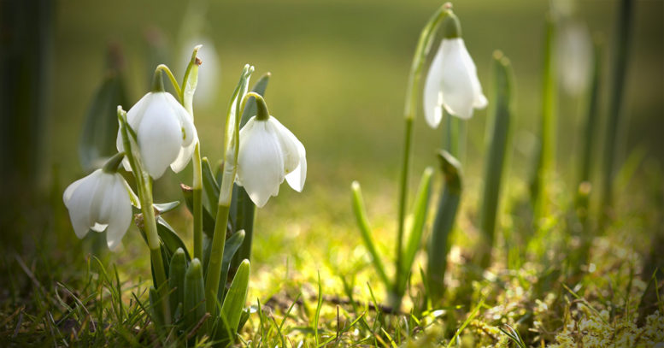
На данашњем часу музичке културе певали сте песму Висибаба.
Хајде да је поново чујемо! Покушајте да је отпевате!
Притисните Ctrl на тастатури и у исто време кликните на линк написан испод:
https://www.youtube.com/watch?v=6Rbo-izbHNs

Slide 3
На часу ликовне културе научићемо да правимо висибабе од папира.
Пажљиво погледај видео.
Уколико немаш папир у боји, рад можеш урадити у свом блоку за ликовну културу.
Наравно да можеш, по слободном избору, још нешто нацртати.
Пусти машти на вољу!
Притисните Ctrl на тастатури и у исто време кликните на линк написан испод:
https://www.youtube.com/watch?v=4ymt1fyLu0s
Завршен рад фотографиши и пошаљи учитељици.

Slide 4
За оне који желе више:
https://www.youtube.com/watch?v=I9pq0b7t7Ck

